Slide 1
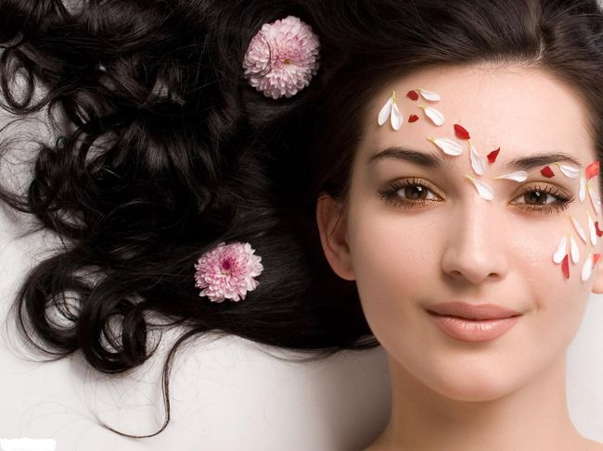
Сотворение женщины

Slide 2
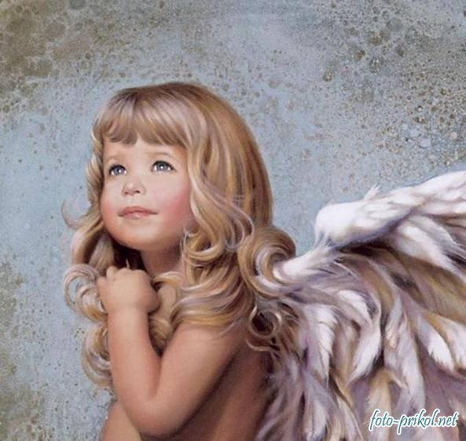
Бог, творя женщину уже шестой день работал сверхурочно. Показавшийся Ангел спросил:
Почему ты так много времени проводишь за работой с ней?
На что Бог ответил:
А ты видел инструкцию?

Slide 3
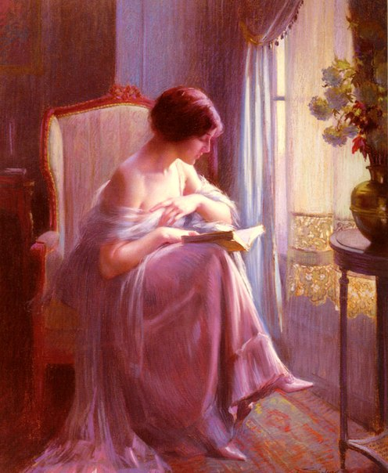
Она не должна боятся влаги, но быть не пластмассовой; она должна держаться на кофе и остатках еды.

Slide 4
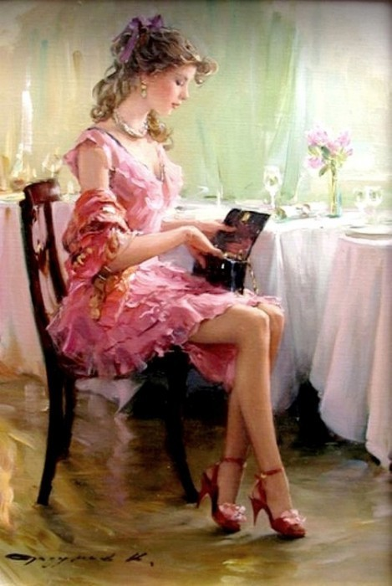
Её колени должны быть такими, чтобы на них сразу помещалось двое детей, но когда она встанет, они должны выглядеть грациозно.

Slide 5
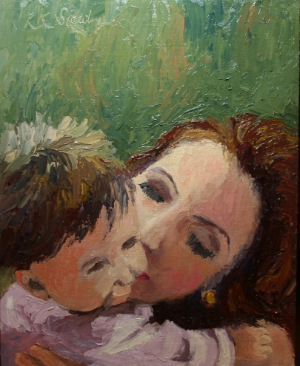
Её поцелуи должны вылечить всё, начиная с царапины и заканчивая разбитым сердцем. У неё должно быть шесть рук.

Slide 6
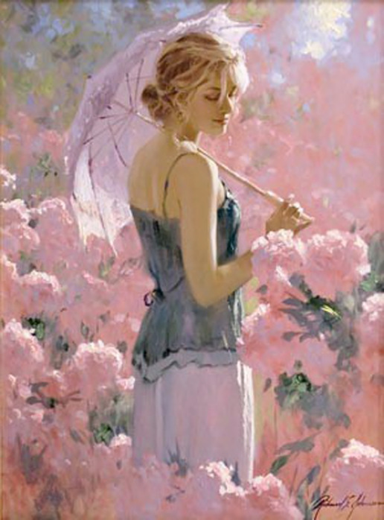
Шесть рук! Ну уж нет! – воскликнул Ангел.
Бог ответил:
- О, не в руках так много работы, а в трёх парах глаз, которые обязана иметь каждая мать.
И это все в типичной модели? – спросил Ангел

Slide 7
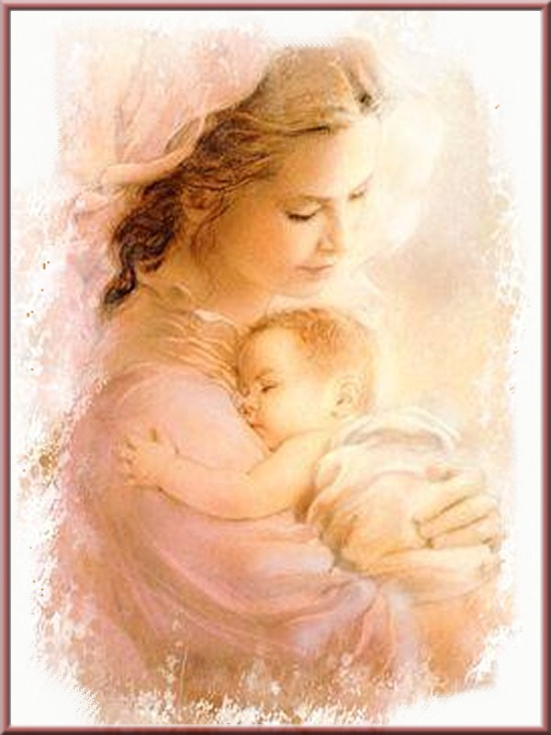
Да, одна пара глаз, чтобы мать видела сквозь закрытую дверь, когда она спрашивает своих детей, чем они занимаются, хотя она и так уже знает. Вторая пара глаз, чтобы видеть, что ей надо знать, хотя другие об этом даже не догадываются. А третья пара – для того, чтобы взглянув на ребёнка, без всяких слов сказать ему как она его любит.

Slide 8
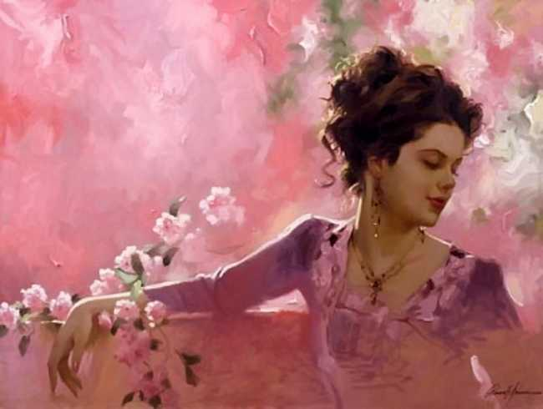
Ангел подошел и прикоснулся к женщине
Бог, но она такая нежная!
Да, она нежная, - согласился творец. – Но я сотворил её крепкой. Не представляешь сколько, она может вытерпеть и сколько всего сделать.

Slide 9
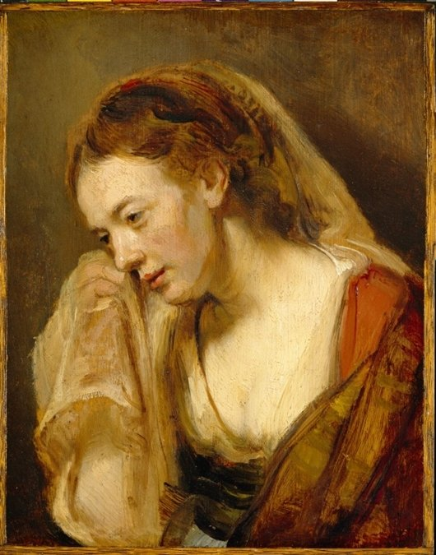
Тогда Ангел протянул руку и дотронулся до щеки женщины.
- Ой, кажется модель пропускает воду. Ты пробуешь слишком много в неё поместить.
- Это слеза!

Slide 10
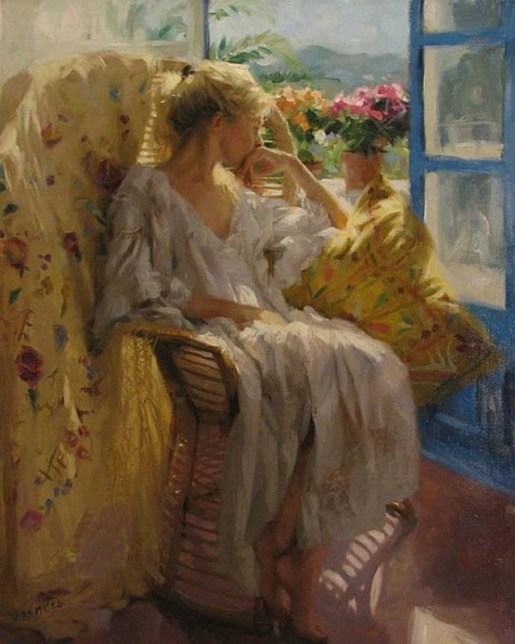
А зачем ей слеза?
Через слёзы она может проявлять свою радость, горе, волнение, счастье, разочарование, одиночество и гордость.

Slide 11
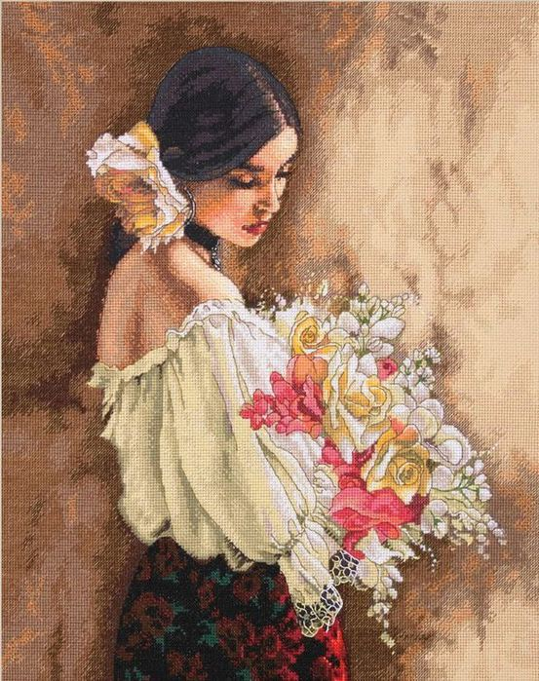
Ангел был восхищен.
- Господь, да ты гений! Ты всё точно обдумал, потому что женщина и вправду необыкновенна!

Slide 12
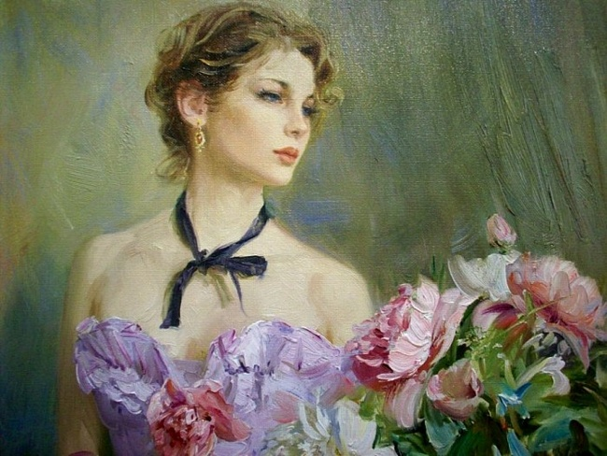
Женщина своей силой удивляет мужчин. Она растит детей, выносит все трудности , но в то же время светится счастьем, любовью и радостью.

Slide 13
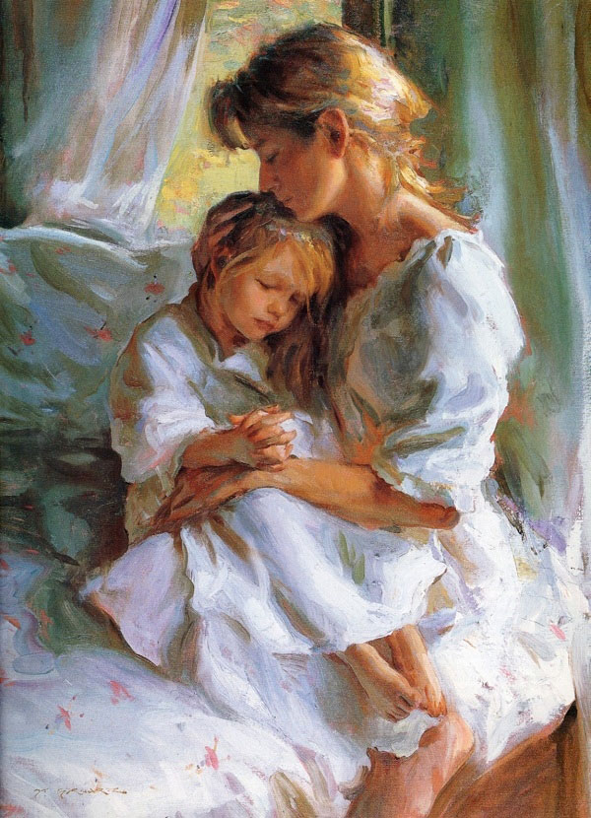
Они улыбаются детям, даже если им тяжело. Поют колыбельные нежно и мягко, даже когда сердце разрывается от страдания. Они плачут, когда счастливы и смеются, когда несчастны.

Slide 14
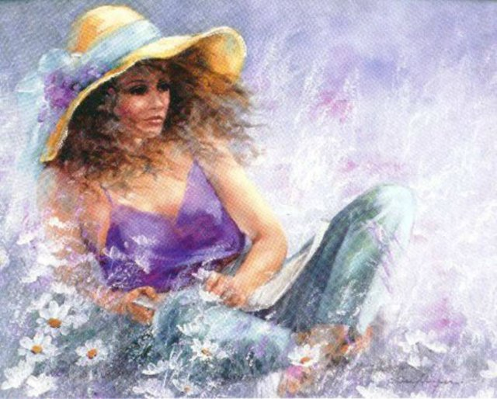
Они борются за то, во что верят. Смело противостоят силе и не справедливости. Когда сами слабы, кидаются на защиту более слабых. Они не принимают ответа «нет», даже когда есть один шанс из тысячи.

Slide 15
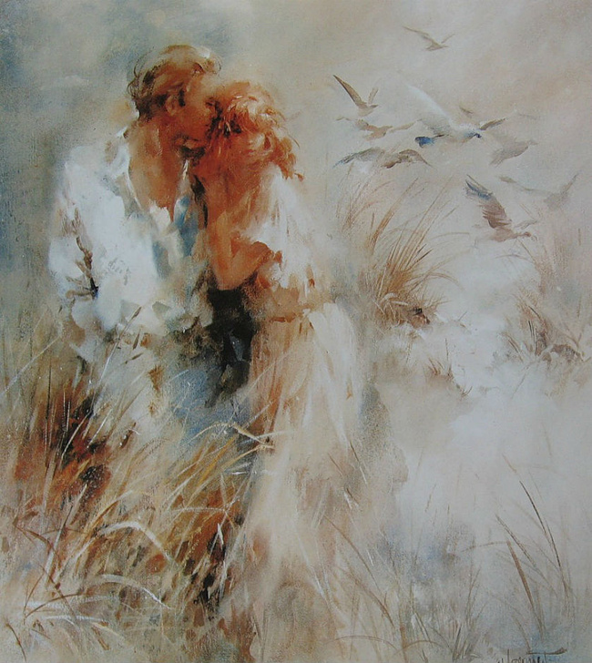
Говорят: Женщина произошла из ребра мужчины.
Не из ноги, чтобы быть униженной.
Не из головы, чтобы превосходить.

Slide 16
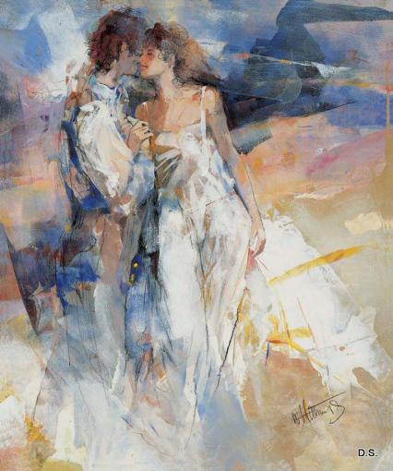
Но из бока, чтобы быть бок о бок.
Из под руки, чтобы быть защищенной.
И со стороны сердца, чтобы быть любимой.

